Slide 1
Android 專題SA(體重測量系統)
U10616016 林倉平
U10616032 李鎧華

Slide 2
目標客群
這個程式主要是針對需要體重管理的人，當醫生診斷出此病人需要進行體重管理時，即可使用此程式來監視體重。

Slide 3
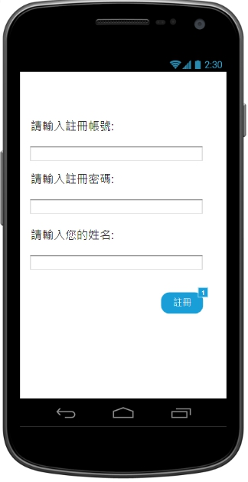
功能介紹
首先，讓未註冊的使用者註冊自己的帳號、密碼和姓名，以便儲存個人資料。

Slide 4
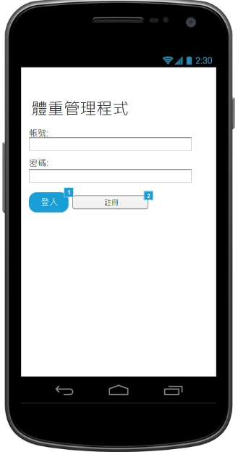
功能介紹
然後再到首頁進行登入的動作，開始您的體重管理。

Slide 5
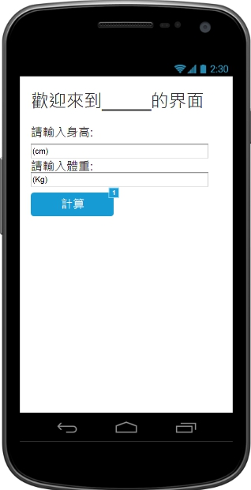
功能介紹
登入完帳號密碼後就會進入身高體重輸入區，當輸入完身高體重後，即可按下計算，以便計算BMI。

Slide 6
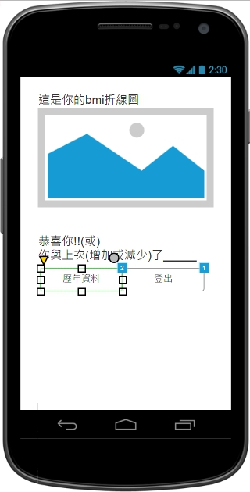
功能介紹
此介面會顯示你的BMI成長曲線，以及與上次測量時相差之BMI數值，點取歷年資料可觀看歷年資料。

Slide 7
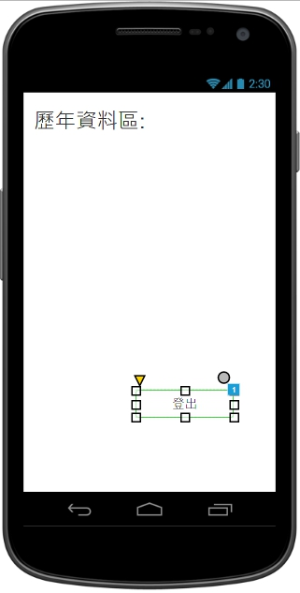
功能介紹
此介面會顯示你的BMI歷年資料，當想登出時即可按登出回到登入介面。

